Slide 1
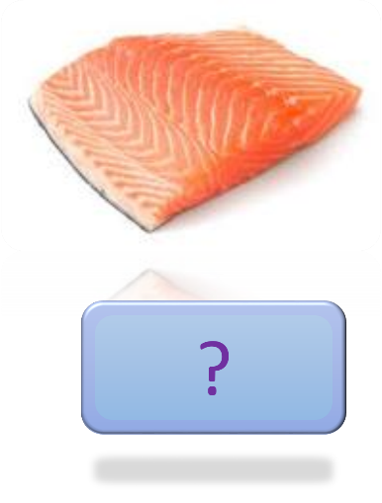
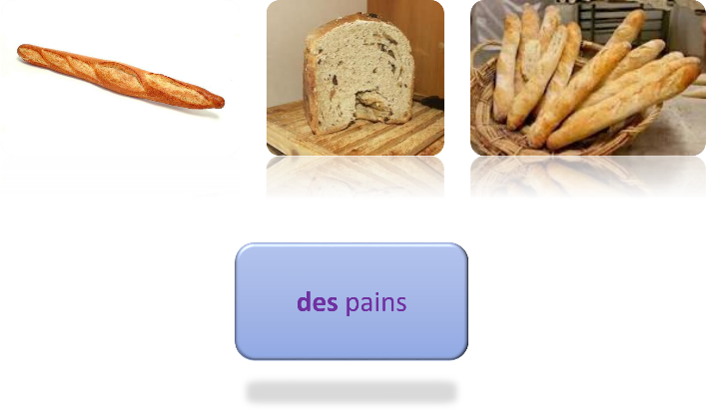
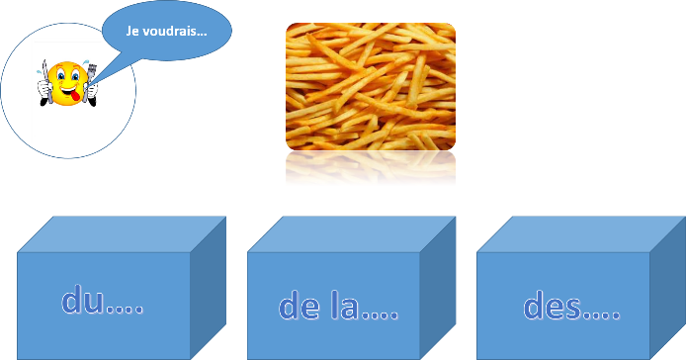
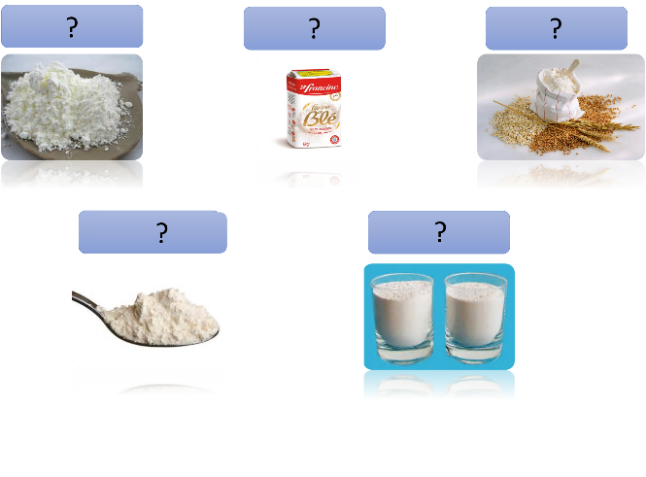

Les articles partitifs

Slide 2
L’article partitif:
Désigne une partie d’un tout dont on ne connait pas exactement la quantité

Slide 3
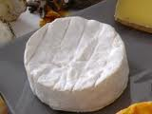
un fromage
?

Slide 4
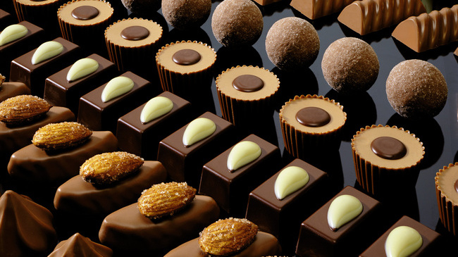
des chocolats
?

Slide 5
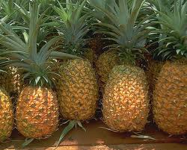
des ananas
?

Slide 6
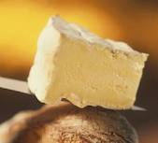
du fromage
?

Slide 7
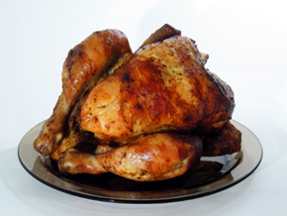
un poulet
?

Slide 8
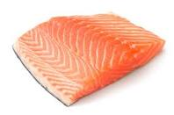
du poisson
?

Slide 9
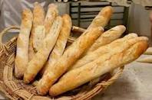
des pains
?

Slide 10
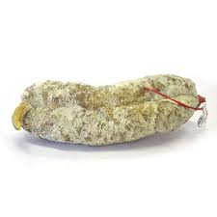
un saucisson
?

Slide 11
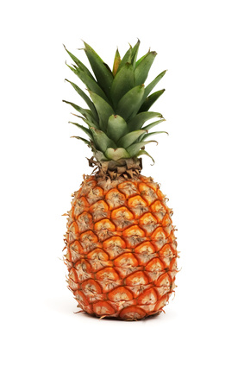
un ananas
?

Slide 12
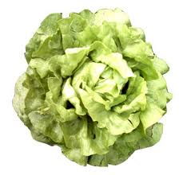
une salade
?

Slide 13
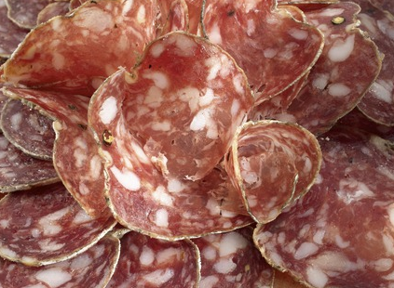
du saucisson
?

Slide 14
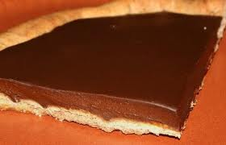
de la tarte
?

Slide 15
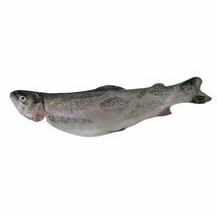
Un poisson
?

Slide 16
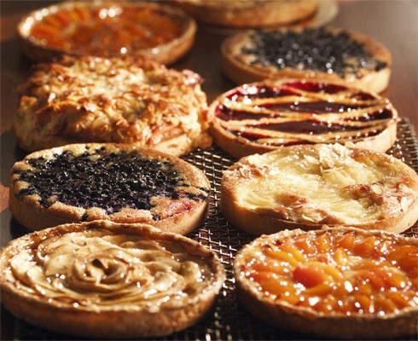
des tartes
?

Slide 17
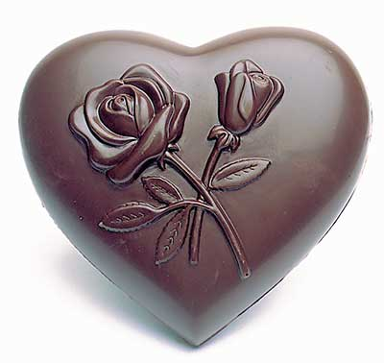
un chocolat
?

Slide 18
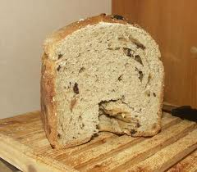
du pain
?

Slide 19
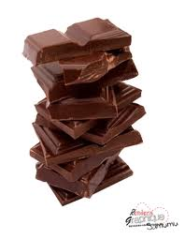
du chocolat
?

Slide 20
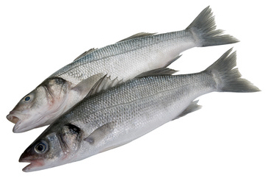
des poissons
?

Slide 21
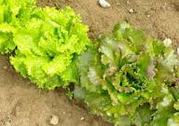
des salades
?

Slide 22
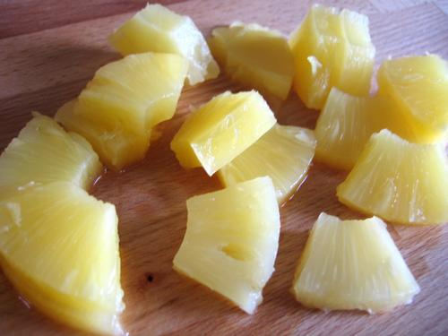
De l’ ananas
?

Slide 23
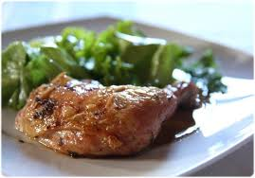
du poulet
?

Slide 24
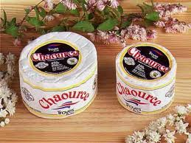
des fromages
?

Slide 25
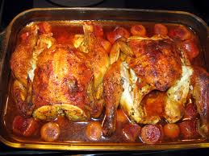
des poulets
?

Slide 26
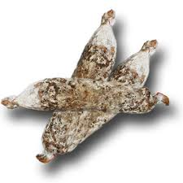
des saucissons
?

Slide 27
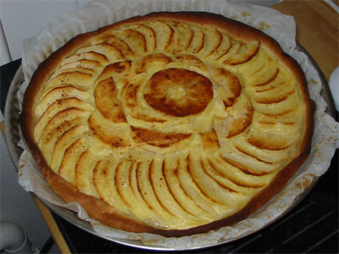
une tarte
?

Slide 28
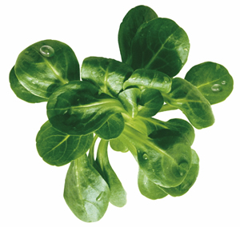
de la salade
?

Slide 29
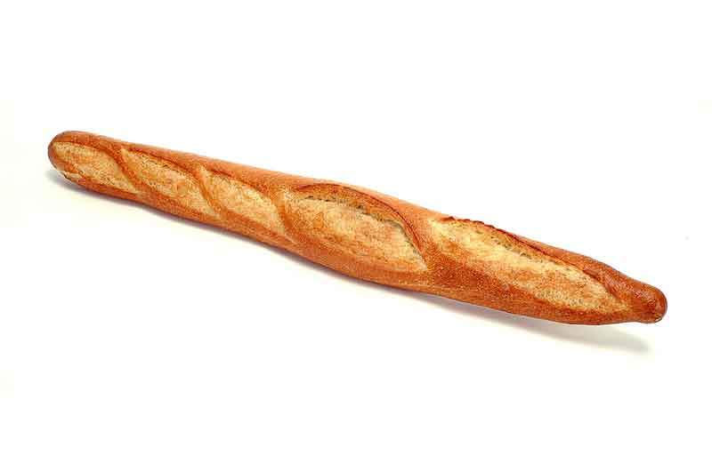
un pain
?

Slide 30


Yehh !!!!

Slide 31
un fromage

Slide 32
des pains

Slide 33
du poisson

Slide 34
un ananas

Slide 35
du chocolat

Slide 36
du poulet

Slide 37
du pain

Slide 38
des fromages

Slide 39
un saucisson

Slide 40
du saucisson

Slide 41
une tarte

Slide 42
des saucissons

Slide 43
une salade

Slide 44
des tartes

Slide 45
des poissons

Slide 46
de la salade

Slide 47
des poulets

Slide 48
un chocolat

Slide 49
Un poisson

Slide 50
des chocolats

Slide 51
des ananas

Slide 52
du fromage

Slide 53
De l’ ananas

Slide 54
un poulet

Slide 55
de la tarte

Slide 56
des salades

Slide 57
un pain

Slide 58

Cool !

Slide 59
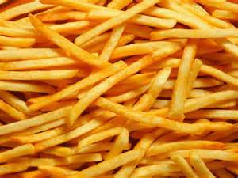

Je voudrais…
du….
de la….
des….

Slide 60
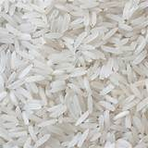
Je voudrais…
du….
de la….
des….

Slide 61
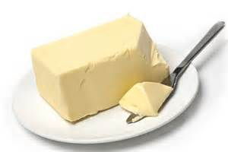
Je voudrais…
du….
de la….
des….

Slide 62
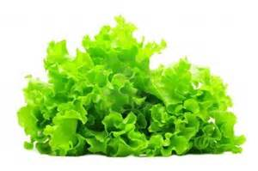
Je voudrais…
du….
de la….
des….

Slide 63
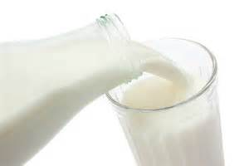
Je voudrais…
du….
de la….
des….

Slide 64
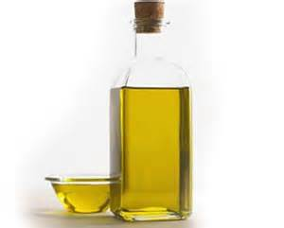
Je voudrais…
du….
de l’….
des….

Slide 65
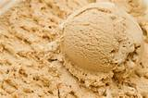
Je voudrais…
du….
de la….
des….

Slide 66
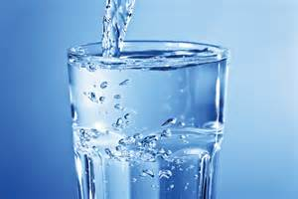
Je voudrais…
du….
de l’….
des….

Slide 67
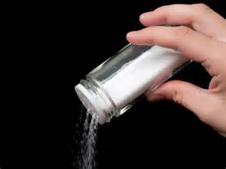
Je voudrais…
du….
de la….
des….

Slide 68
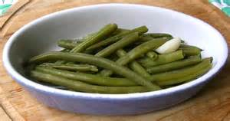
Je voudrais…
du….
de la….
des….

Slide 69
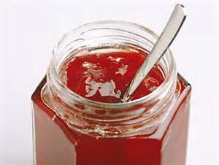
Je voudrais…
du….
de la….
des….

Slide 70
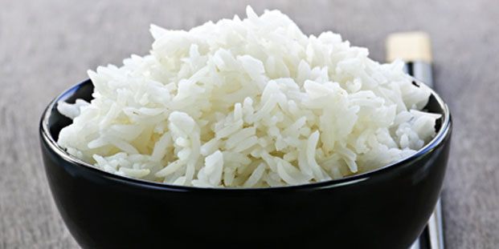
Je voudrais…
du….
de la….
des….

Slide 71
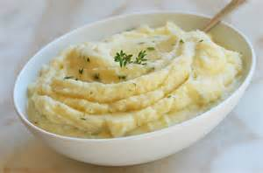
Je voudrais…
du….
de la….
des….

Slide 72
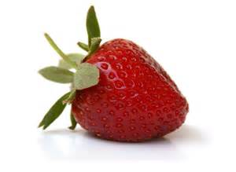
Je voudrais…
du….
de la….
des….

Slide 73
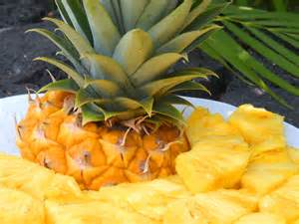
Je voudrais…
du….
de l’….
des….

Slide 74
Je voudrais…
du….
de la….
des….

Slide 75


Slide 76
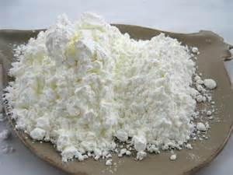
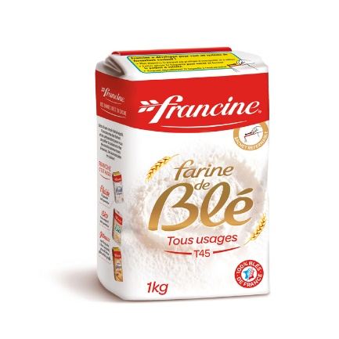
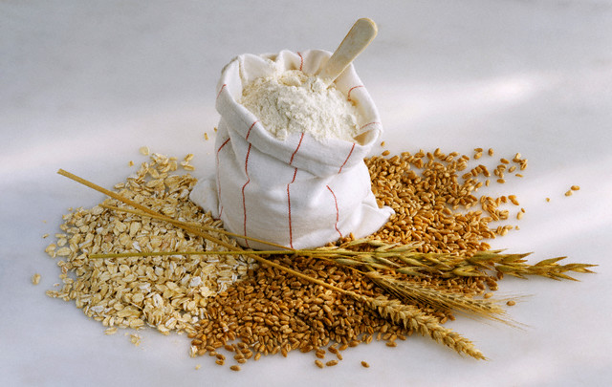
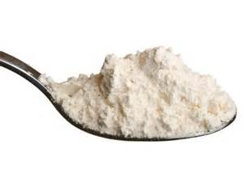


De la farine
Un peu de farine…
?
1 kg de farine
1 paquet de farine
1 sac de farine
?
?
Une cuillère de farine
2 verres de farine
?
?

Slide 77



Du beurre
Un peu de beurre
?
Une plaquette de beurre
250g de beurre
Du beurre
Beaucoup de beurre
?
?

Slide 78




Une bouteille de coca
1 litre de coca
?
?
Un verre de coca
Une canette de coca
?
Du coca
?

Slide 79





Une boite de bonbons
1 kg de bonbons
Des bonbons
Beaucoup de bonbons
?
?
1 bonbon
1 sac de bonbons
1 sachet de bonbons
1 paquet de bonbons
1 sachet de bonbons
?
?
?

Slide 80



?
?
une banane
Des bananes
De la banane
Des tranches de banane
?

Slide 81





Des pots de confiture
?
Une tartine de confiture
De la confiture
?
?
1 cuillère de confiture
Un peu de confiture
?
?
1 pot de confiture

Slide 82






Du chocolat (fondu)
1 tablette de chocolat
Des chocolats
?
?
?
1 chocolat
2 carrés de chocolat
1 boite de chocolats
?
?
?

Slide 83




1 petit pois
?
?
1 boite de petit pois
1 assiette de petit pois
Des petits pois
1 cuillère de petit pois
?
?

Slide 84






?
1 bol de riz
Un sac de riz
Du riz
?
?
1 assiette de riz
Des grains de riz
?
?
1 boite de riz
1 paquet de riz
500 g de riz
?

Slide 85


